Slide 1
консультация для педагогов Патриотический уголок Организация деятельности по патриотическому воспитанию
Подготовила старший воспитатель
Егорова Татьяна Викторовна

Slide 2
Патриотическое воспитание дошкольников — обязательная составляющая часть деятельности педагогов-воспитателей ДОУ
Воспитание
любви к Родине
Обучение бережному отношению к самым близким: семье, дому, к тому месту, где родился, к окружающей природе.

Slide 3
Правила организации патриотического уголка
информативность материала с учётом возраста дошкольников.
постоянное наличие патриотического уголка в предметно-развивающей среде группы.
обновление представленного материала для поддержания интереса детей (в зависимости от возраста детей).
использование этих материалов в НОД, в совместной деятельности с воспитанниками.

Slide 4
Правила организации патриотического уголка Соответствовие требованиям ФГОС:
- Соответствие оснащения возрасту и потребностям детей данной возрастной группы.
- Возможность видоизменения в зависимости от обучающей ситуации.
- Многофункциональность, заключающаяся в возможности применения разных составляющих для моделирования обстановки для всестороннего развития детской активности.
- Возможность вариативности — создание условий для игр, моделирования, конструирования, игр в одиночку.
- Безопасность, надёжность и высокое качество используемых материалов.

Slide 5
Информационные направления содержания патриотического уголка в ДОУ
Государство
Народная культура
Родной край
(округ)
Малая родина
(город)
Художественная литература
Семья, семейные традиции и нравственность

Slide 6
Содержание патриотического уголка
Портрет президента, флаг РФ, текст гимна, герб,
Фотоальбомы «Город, в котором мы живем», «Наш округ – Югра».
Альбом «Народные костюмы», Куклы в народных костюмах.
Предметы народно-прикладного искусства.
Подборка материала о ВОВ, о родах войск.

Slide 7
Требования к оформлению патриотического уголка
Логика размещения материала
Наполняемость раздаточным и демонстрационным материалом (иллюстрации, открытки, картинки, игры)
Регулярное обновление материала
Эстетичность и привлекательность оформления
Творческий подход в оформлении
Соответствие материала возрасту детей
Удобное место расположения уголка

Slide 8
Материал патриотического уголка
Наглядные дидактические материалы (иллюстрации, флажки, красочные буклеты, предметы народной культуры, фотографии).
Папки и материалы с дидактическими играми (настольные игры военной тематики, мозаики и складные картинки и т.д.).
Разнообразные творческие задания с примерами выполнения на тему патриотического воспитания.
Куклы, одетые в народные костюмы; игрушки, подходящие по тематике, объёмные модели.
Творчество самих воспитанников.
Художественная литература (книги с иллюстрациями, распечатки сказок, стихов, баллад и т.д.).

Slide 9
Организация деятельности в патриотическом уголке
Художественная,
продуктивная деятельность
Беседы,
чтение художественной литературы,
заучивание пословиц, стихотворений
Игровая деятельность
Рассматривание альбомов, открыток, карточек,
предметов народной культуры
Выполнение творческих заданий
Работа с картой

Slide 10
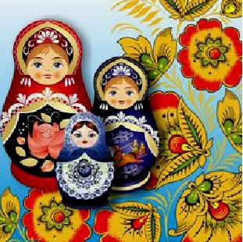
Патриотическое воспитание дошкольника начинается с любви к своей семье
«Любовь к родному краю,
родной культуре, родной речи
начинается с малого
с любви к своей семье,
к своему жилищу,
к своему детскому саду.
Постепенно расширяясь,
эта любовь переходит в любовь к родной стране,
к её истории, прошлому и настоящему,
ко всему человечеству».
Л. С. Лихачев.

Slide 11
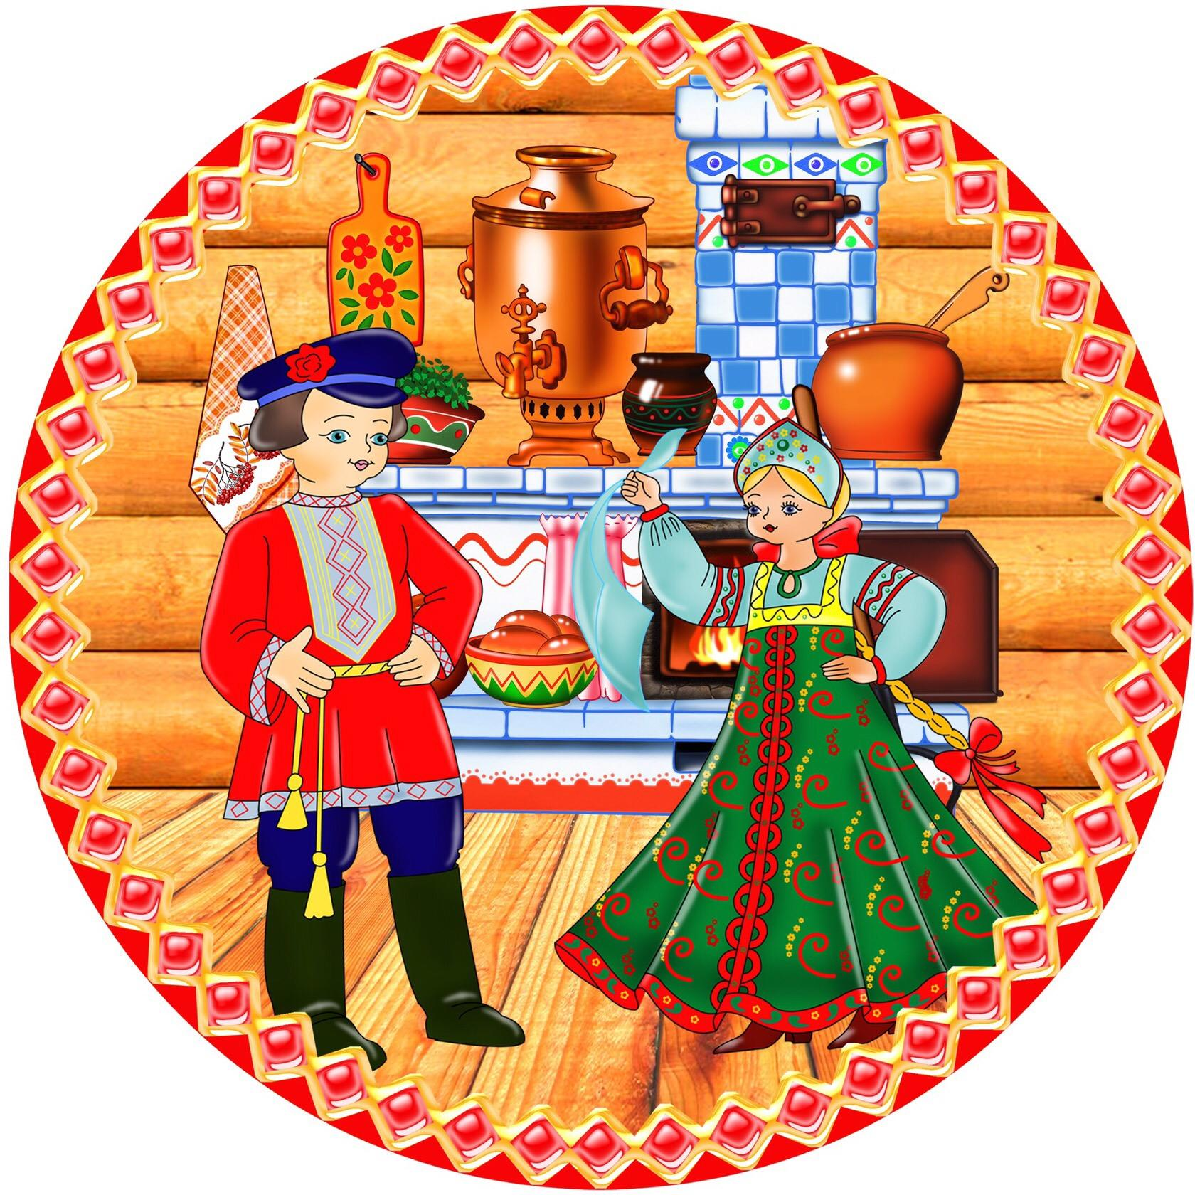
Образовательные задачи патриотического воспитания включают знакомство с такими понятиями как:
материальная среда, например, географическое расположение родных мест (лес, горы, поле, река, город) в нашей стране, их характерные признаки и взаимосвязь;
социальная среда: семья, жители родного города, народы родной страны, патриот;
родная культура, а именно язык, песни и стихи народов нашей страны, государственные праздники, дружба народов.

Slide 12
Воспитательные задачи патриотического воспитания:
Развивающие задачи патриотического воспитания
развитие навыков сотрудничества, помощи друг другу;
воспитание любви к родной культуре и родным местам;
воспитание желания беречь и защищать родные места (патриотический и экологический аспект);
воспитание уважения к культуре и родным местам других людей.
формирование связной речи, увеличение активного словарного запаса;
улучшение координации движений через игровую двигательную активность;
развитие логического и образного мышления через понимание взаимосвязи объектов и их соотношения (дом, район, город, страна и так далее).

Slide 13
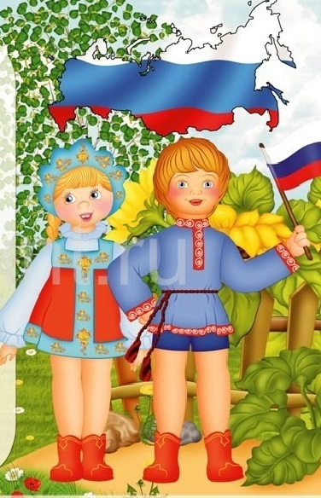
Методы патриотического воспитания
Наглядные методы (демонстрационный материал, раздаточный, фотографии, иллюстрации, картинки, плакаты и т.п.).
Игры (словесные, подвижные, настольные, с элементами театрализации и т.п.).
Беседы (составление рассказов на основе литературных произведений, личного опыта, анализ поступков героев произведений, обсуждение смысла пословиц, рассуждения, личные высказывания, суждения и т.п.)

Slide 14
Методы патриотического воспитания
Художественное слово
Красота родной природы
Чтение на патриотическую тему должно отражать чувство гордости и любви, связанное со стихотворением. Продемонстрируйте детям чёткость и точность стихов об армии, торжественность стихов о победе и национальных символах, включая не только голосовые особенности чтения, но и осанку, положение тела.
Невозможно отделить защиту родной земли от заботы о природе.
Через понятное детям утверждение «мы хотим, чтобы на нашем участке и в нашем саду всегда было красиво и чисто» возможно сделать обобщающее суждение о всей улице, городе, крае и стране.

Slide 15
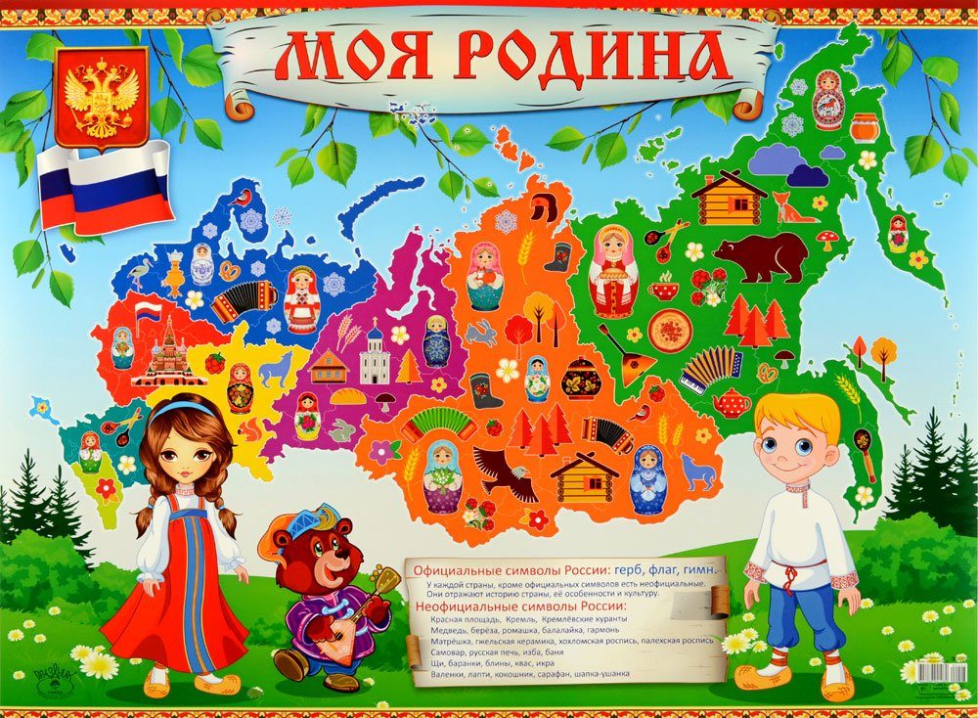
Нравственно-патриотическое воспитание – одно из важнейших звеньев всей системы воспитательной работы
Одной из основных задач ФГОС ДО является: - объединение обучения и воспитания в целостный образовательный процесс
на основе духовно-нравственных
и социокультурных ценностей; принятых в обществе правил
и норм поведения в интересах человека, семьи, общества.

